Slide 1
中国国家标准中的专利处置
中国标准化研究院
王益谊

Slide 2
主要内容
专利与标准的结合
重要政策与法律法规体系
GB/T 20003.1《标准制定的特殊程序 第1部分：涉及专利的标准》（报批稿）
下一步工作计划

Slide 3
标准与专利的结合
专利进入标准的原因
知识产业的崛起推动了专利密集度和复杂性的增强
包含专利的技术构成了标准不可替代的技术方案
标准与专利的关系
标准与专利代表不同的利益取向
专利技术提高了标准的技术水平
标准的实施扩大了所含专利技术的传播范围

Slide 4
标准与专利的结合
涉及专利的标准产生的影响
增加标准制修订程序的复杂性
既能增强产业核心竞争力，也可能导致产业垄断
既能推动创新成果良性循环发展，也易抑制技术创新

Slide 5
标准与专利的结合
标准与专利结合需要解决的主要问题
专利的披露问题
专利信息的公布和标识
专利的承诺许可问题
专利权转移的问题

Slide 6
主要内容
专利与标准的结合
重要政策与法律法规体系
GB/T 20003.1《标准制定的特殊程序 第1部分：涉及专利的标准》（报批稿）
下一步工作计划

Slide 7
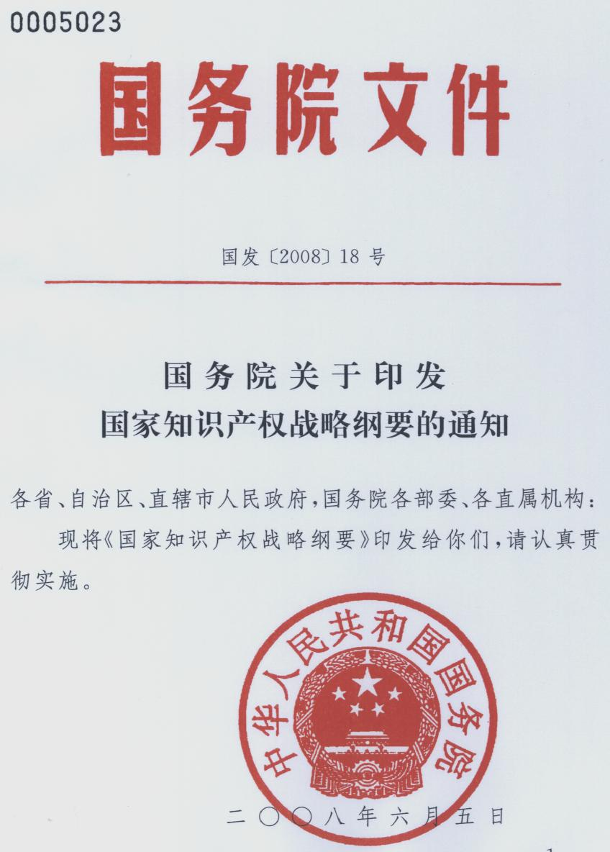
国家知识产权战略
2008年6月5日，国务院正式印发《国家知识产权战略纲要》
第（11）条规定：
以获得知识产权为追求目标
以形成技术标准为努力方向
第（12）条规定：
选择若干重点技术领域
形成一批核心自主知识产权和技术标准
第（17）条规定：
制定和完善与标准有关的政策
规范将专利纳入标准的行为

Slide 8
《2009年国家知识产权战略实施推进计划》
《2009年国家知识产权战略实施推进计划》要求
推动自主创新成果转化为技术标准
加快出台《国家标准涉及专利的规定》
宣贯《国家标准涉及专利的规定》
加强与国际标准化组织合作
Notes:
加强与国际标准化组织合作：ITU-T知识产权特别工作组由三大国际标准组织ISO、IEC和ITU联合成立，制定共同专利政策实施指南与文件的专门机构，制定适用于ISO、IEC和ITU的共同知识产权政策，中国标准化研究院王益谊博士已成为其专家成员，并将于今年5月将其在瑞士的知识产权工作会议。

Slide 9
法律法规体系
法律
标准化法
部门规章
涉及专利的国家标准制修订管理规定（暂行）（征求意见稿）
政策(SDOs)
CCSA
CESI
反垄断法
AVS
……
国家标准
GB/T 20003.1《标准制定的特殊程序 第1部分：涉及专利的标准》（报批稿）
专利法

Slide 10
标准化政策文件
国家标准化管理委员会
涉及专利的国家标准制修订管理规定（暂行）（征求意见稿）
中国标准化研究院等
GB/T 20003.1《标准制定的特殊程序 第1部分：涉及专利的标准》（报批稿）

Slide 11
主要内容
专利与标准的结合
重要政策与法律法规体系
GB/T 20003.1《标准制定的特殊程序 第1部分：涉及专利的标准》（报批稿）
下一步工作计划

Slide 12
GB/T 20003.1《标准制定的特殊程序 第1部分：涉及专利的标准》

Slide 13
GB/T 20003.1《标准制定的特殊程序 第1部分：涉及专利的标准》
总原则与ISO/IEC/ITU 共同专利政策保持一致
征求意见与反馈
中国标准化研究院于2010年1月29日开始面向社会公开征求意见。具体内容放置在中国标准化研究院的网站上。网上征求意见得到了各单位的大力支持。
截至2010年3月22日，共收到来自27家单位的反馈，共提出意见近300条。

Slide 14
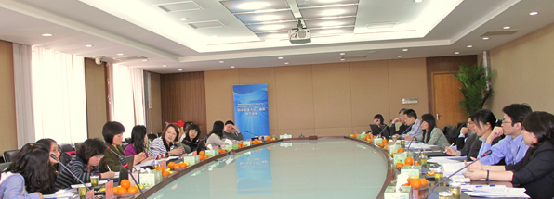
GB/T 20003.1《标准制定的特殊程序 第1部分：涉及专利的标准》
《国家标准涉及专利的处置规则》反馈意见研讨会---2010.4
讨论的主要问题：许可声明的有效性、标准审查和复审阶段针对专利审查的工作内容、采用国际标准时涉及专利的处置等

Slide 15
GB/T 20003.1《标准制定的特殊程序 第1部分：涉及专利的标准》
修改与完善
深入研究和分析了各方的反馈意见
——更名为：GB/T 20003.1《标准制定的特殊程序 第1部分：涉及专利的标准》
——对不同利益相关方的披露义务进行了更为明确的区分

Slide 16
专利处置要求
必要专利信息的披露
相关信息的公布
必要专利许可声明
会议要求
文件要求
以国际标准或国外标准为基础制定我国标准

Slide 17
国家标准制修订程序中涉及专利的处置
预研阶段
立项阶段
起草阶段
征求意见阶段
审查阶段
批准阶段
复审阶段
废止阶段

Slide 18
主要内容
专利与标准的结合
重要政策与法律法规体系
GB/T 20003.1《标准制定的特殊程序 第1部分：涉及专利的标准》（报批稿）
下一步工作计划

Slide 19
下一步工作计划
国家标准中涉及专利的数据搜集与分析
困难：
长期以来未对此问题加以重视，缺乏国家标准中涉及专利的具体数据。如何获取这些数据并加以分析？
面向标准化技术委员会、企业等开展培训

Slide 20
谢 谢！
王益谊
中国标准化研究院 标准化理论与教育研究所
地址：北京市海淀区知春路4号 邮编：100088
电话/传真: 010-58811659
E-mail: wangyy@cnis.gov.cn

